Slide 1
Fusieproces

Slide 2




Fusie
KHLim - KHLeuven - Groep T

Slide 3
Situering
Betrokken instellingen:
  KHLeuven
  KHLim
  Groep T
Kerngegevens:
  Studenten: 14 650
    (13 400 in basisopleidingen en 1250 in Banaba’s)
  Personeel: 1 200 VTE

Slide 4
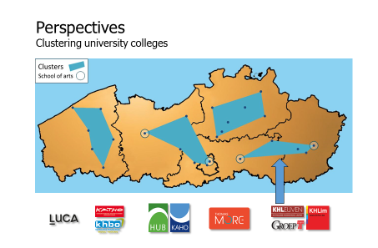

Slide 5
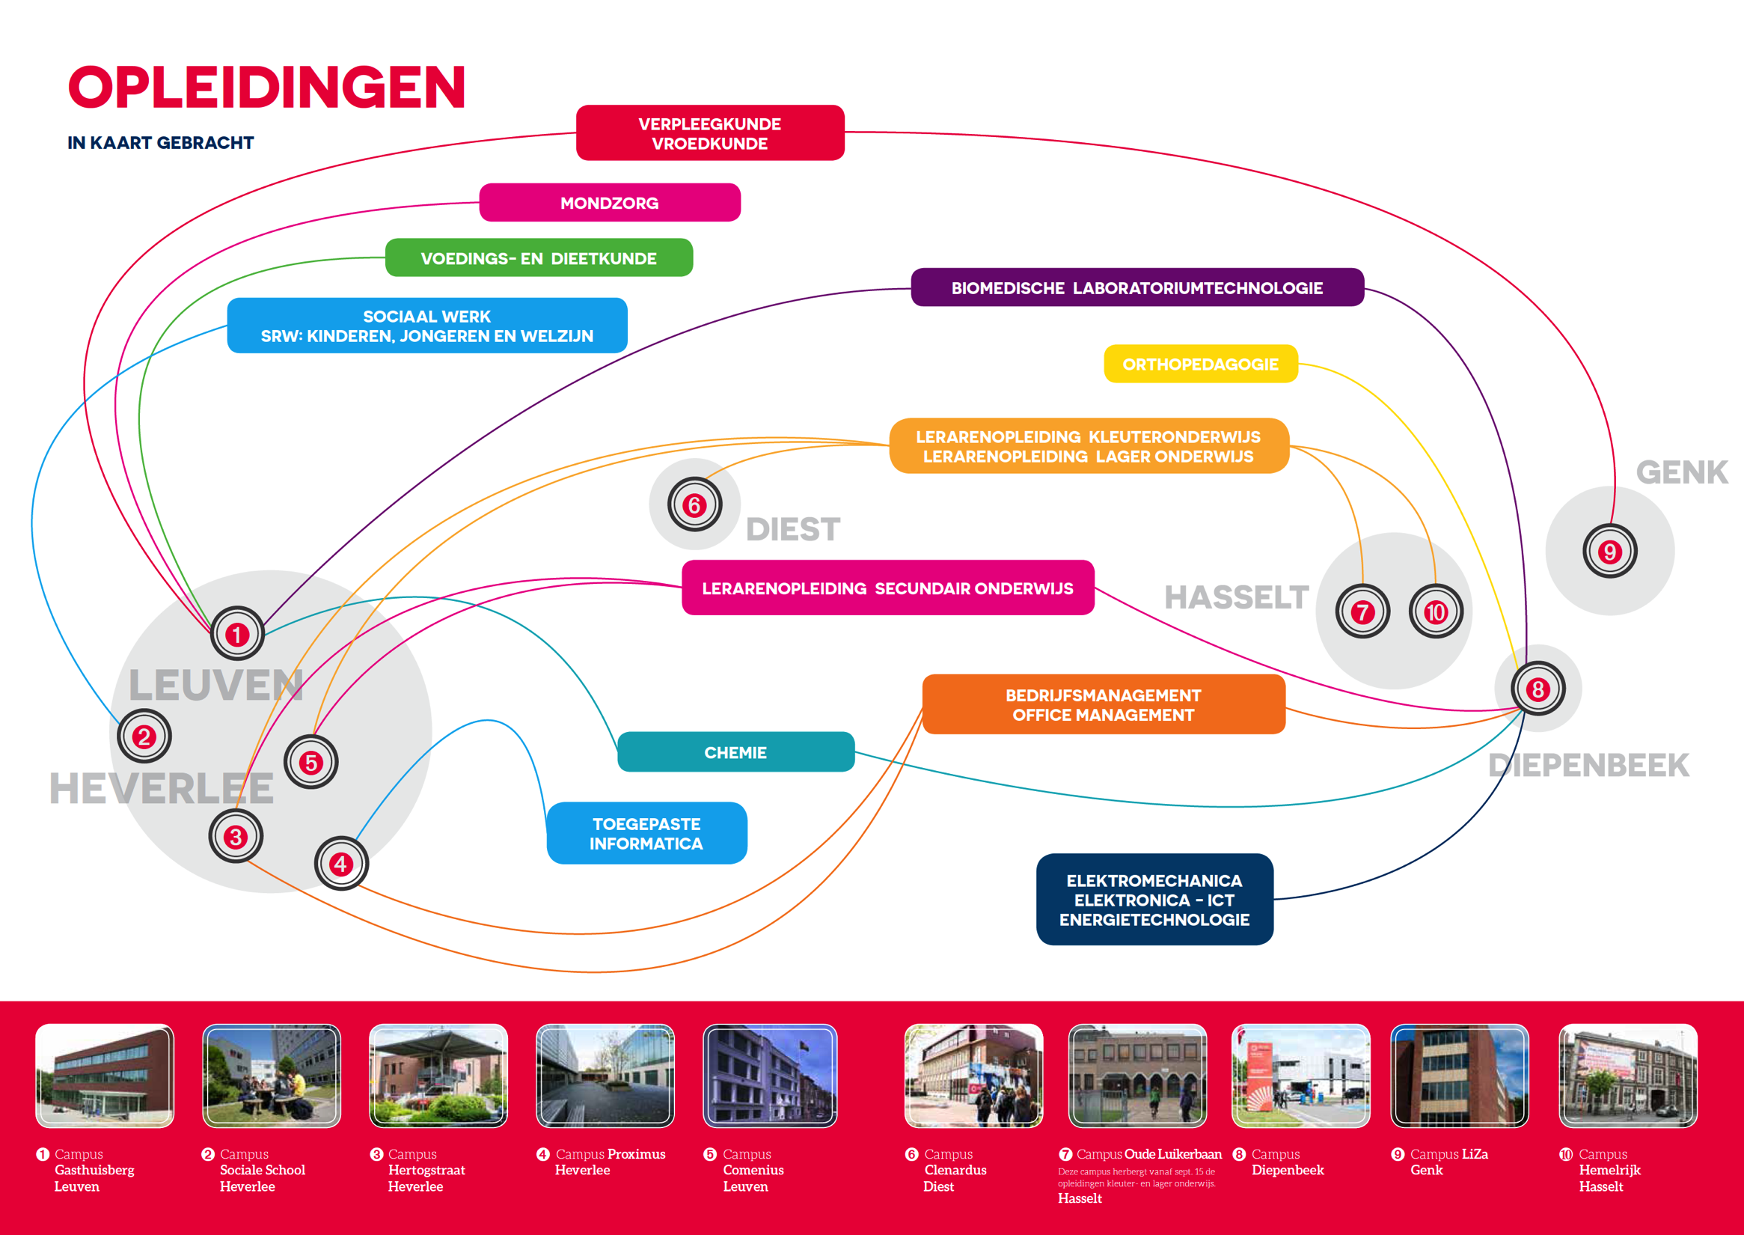

Slide 6
We have a dream…
…voor een nieuwe hogeschool

Slide 7


Slide 8
Uitdagingen & kansen
Uitdagingen
  Levensbeschouwelijke verschillen
  Reputatie en naambekendheid
  Geografische spreiding
  Dalende demografie en verhoogde concurrentie
  Financieel evenwicht: defiscalisering, besparingen, sokkel, aanpassing financieringssysteem
  Harmonisatie personeelsreglementen

Slide 9
Uitdagingen & kansen
Kansen
  Sterke positie in Vlaanderen en samen sterker voor verhoogde concurrentie tgv dalende demografie
  Door fusie kunnen overheadkosten stabiliseren en hopelijk op langere termijn dalen
  Nieuwe instelling heeft samen meer onderwijsbevoegdheden en financiële slagkracht om nieuwe opleidingen en keuzetrajecten te ontwikkelen.
  Groter geheel maakt een meer professionele organisatie mogelijk. Als grote instelling zijn we beter gewapend voor de ‘war of talent’.
  Regio (provincies) en EU-regio bieden grote kansen voor praktijkgericht onderzoek en innovatie
  Samen met de fusiepartners en KU Leuven kunnen we ook grotere internationale projecten aan.

Slide 10
Onze collectieve ambitie

Slide 11
Wanneer je een schip wil bouwen
breng de mensen dan niet bijeen om hout te sjouwen
of het werk voor te bereiden
geef hun geen taken op en deel geen plannen mee
maar leer hen eerst verlangen naar de eindeloze zee
Antoine de Saint Exupéry

Slide 12
We streven naar een kwaliteitscultuur door
een hoogwaardige, inhoudelijke en collectieve ambitie
(gemeenschappelijke visie, missie, prioriteiten, plannen)
professionele zelfstandigheid én verantwoordelijkheid
(waarbij waarderen en vertrouwen geven centraal staan)
en dit in een inspirerende omgeving.

Slide 13
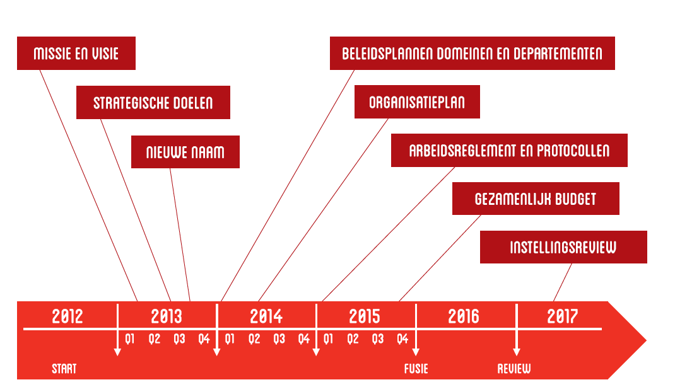
Globale Timing Fusie

Slide 14
Beleidsplannen
Domeinen en
Departements
Missie
Visie: Kernwoorden
Strategie: Prioriteiten

Slide 15
De MISSIE
  Wie zijn we? Wat zijn onze waarden? Hoe willen we in de wereld staan?
De VISIE
Hoe willen we de wereld morgen beïnvloeden en op welke terreinen willen we de wereld beïnvloeden?
STRATEGIE (MAGIE)
Hoe willen we concreet iets bereiken? De strategie volgt op de visie en krijgt concreet gestalte in scherp geformuleerde prioriteiten.
BELEIDSPLANNEN
SMART geformuleerd in het licht van de missie en visie, gelinkt aan de strategische prioriteiten - concreet uitgewerkt op het centrale en decentrale niveau.

Slide 16


Slide 17

lancering

Slide 18


Waar staat het logo voor?

Slide 19

Moving Minds
Een verbindende filosofie
Mensen motiveren en ideeën in beweging brengen.
Op UC Leuven-Limburg vormen we inspirerende professionals, breeddenkende wereldburgers en sterke persoonlijkheden.
We kijken over de grenzen heen, hebben een open geest voor de toekomst, zetten aan tot vernieuwing en het openbreken van vastgeroeste kaders.
Moving Minds,
altijd in beweging,
open in een complexe wereld,
klaar voor de veeleisende student
die mee wil bewegen naar de toekomst

Slide 20
Visie
De VISIE geeft aan hoe we de wereld morgen willen beïnvloeden en op welke terreinen we de wereld morgen willen beïnvloeden.

Slide 21
9 domeinen, een coherent geheel
De hogeschool als netwerk
Kansen op levenslang succes bieden
De hogeschool in de samenleving
Competenties en talenten ontwikkelen
Onderwijs
Samen kennis creëren en delen
Onderzoek en dienstverlening
Actieve betrokkenheid vergroten
Studenten
Open kijk op de brede samenleving vormen
Internationalisering
Regionale verankering versterken
Regionale verankering
Zorgen voor kwaliteit –altijd, overal en door iedereen
Kwaliteitszorg
Inspirerende, stimulerende werkomgeving creëren
Talentmanagement
Technologisch vooruitstrevend zijn
ICT in organisatie, onderwijs en onderzoek

Slide 22
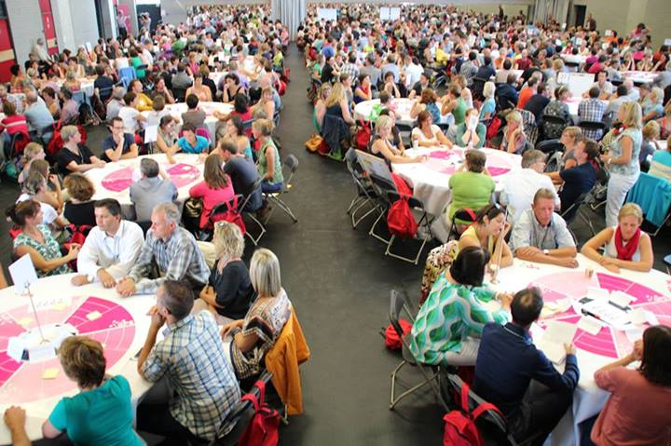
GPS Basecamp: ideeën delen

Slide 23
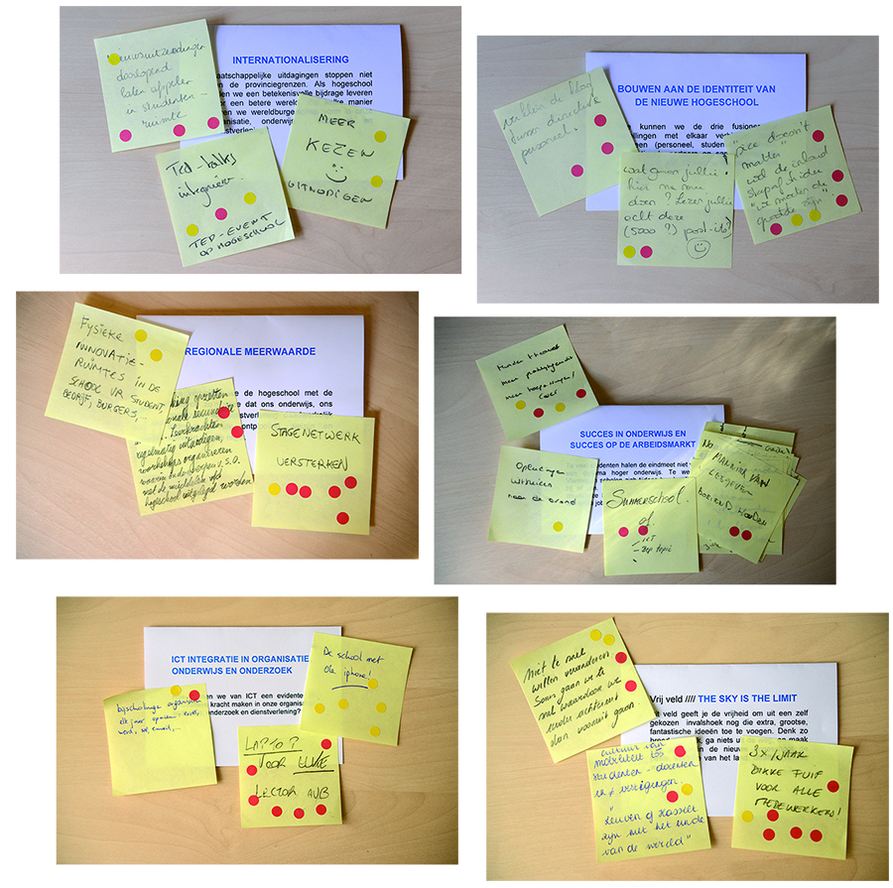

Slide 24

Woorden creëren de wereld
Visiewoorden na voting basecamp

Slide 25
Woorden creëren de wereld
Werkwoorden | Kenmerken
Waarderen Inspireren Vertrouwen geven Samenwerken Leren | Zet in op talenten en competenties Praktijkgericht Biedt kansen

Slide 26

STRATEGISCHE PRIORITEITEN

Slide 27
STRATEGIE geeft aan hoe je iets wil bereiken. De strategie volgt op de visie en krijgt concreet gestalte in scherp geformuleerde prioriteiten.
Hoe geven we antwoord op onze uitdagingen en dit gedragen door onze visie?

Slide 28


Missie en visie UCLL
Succes in onderwijs en op de arbeidsmarkt
Regionale meerwaarde
Internationalisering
Identiteit
ICT

Slide 29
Moving Minds
Realisatie Missie en Visie
5 strategische prioriteiten
Succes in onderwijs en op de arbeidsmarkt
Regionale meerwaarde
via onderwijs, onderzoek, dienstverlening
UCLL maximaliseert de succeservaringen voor een groeiende diversiteit aan studenten en garandeert onze afgestudderden de beste kansen voor succes op de arbeidsmarkt of in hun verdure studieloopbaan
UCLL levert een herkenbare en betekenisvolle bijdrage in de (EU)regionale ontwikkeling
Internationalisering
Bouwen aan de identiteit van de hogeschool
ICT in onderwijs, onderzoek, dienstverlening
UCLL is gekend voor haar internationaal gericht aanbod en samenstelling van studenten-populatie. We werken samen met buitenlandse instel-lingen. Internationaal nemen we onze maatschappelijk engagement op
  UCLL is gekend en erkend voor
  visie, kwaliteit en betekenis voor
  de samenleving. De medewerkers
  delen de visie en waarden en
  geven deze concrete gestalte.
Studenten en personeel zijn ICT-
vaardig. ICT bevordert het samen
werken over campussen heen en
helpt mensen werken en leren
te combineren. ICT ondersteunt
de ondersteunende processen.
Waarderende werkomgeving – Werkbaar werk

Slide 30


Slide 31
Ontwerpcriteria
Onderscheid primaire en secundaire processen is leidend principe.
  Primaire processen worden sterk decentraal georganiseerd (professionele identiteit),
  secundaire processen sterk centraal (efficiënte ondersteuning)
Synergie tussen fusiepartners moet maximaal benut worden met oog voor diversiteit van studenten en medewerkers. Geen eenheidsworst
Niet alles is te vangen in structuren. Kansen voor informele ontmoetingen over grenzen van diensten en groepen heen zijn ook belangrijk.
Afstemming van structuur op deze van associatiepartners zodat ook de samenwerking in associatie gefaciliteerd wordt.

Slide 32
Ontwerpcriteria
Structuur moet transparant en compatibel zijn met meerdere legale entiteiten.
Regionale visibiliteit en samenwerking met regionale partners moet verzekerd zijn.
Efficiënte besluitvorming door beslissingscomités die maximaal uit 7 personen bestaan en een duidelijke delegatie (+verantwoording) van bevoegdheden hebben.
Span of control moet een degelijk HR-beleid mogelijk maken (max 25 personen op te volgen, afhankelijk van variëteit van functies).
Principes van behoorlijk bestuur worden gevolgd (o.a. interne audit).

Slide 33
Basisarchitectuur
Groep 1
Leraren-
Opleiding
Onderwijs
Groep 2
Gezondheid
en
Welzijn
Social profit
Groep 3
Management
en
Technologie
Profit
Diensten algemeen beleid
Diensten algemeen beheer
sector

Slide 34
Eén centrale organisatie
Diensten Algemeen Beleid
Diensten Algemeen Beheer
Dienst ICT
Dienst Strategie
Dienst Onderwijsbeleid
Dienst Studentenbeleid
Dienst Onderzoek en Dienstverlening
Dienst Budget en Controle
Dienst Financiën
Dienst Logistiek, Aankopen en VGM
Dienst Marketing en Communicatie
Dienst HR
Dienst Personeelszaken

Slide 35
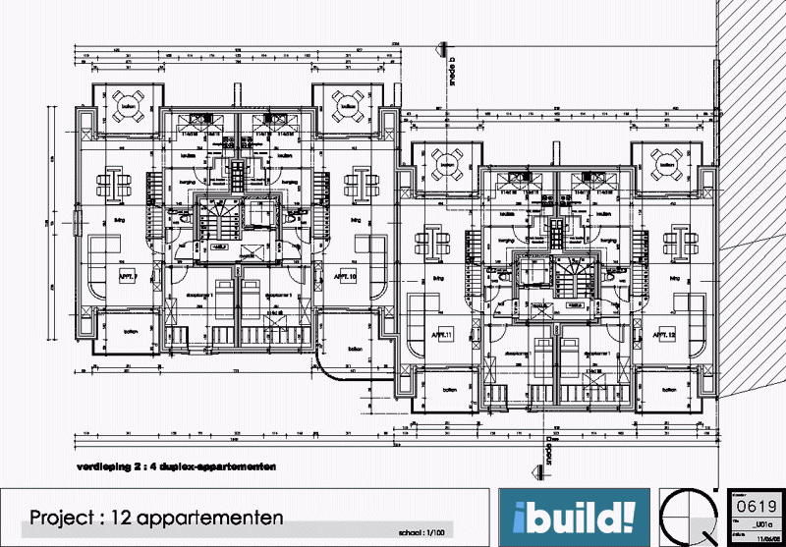

Slide 36
Een beleidsplan maken…

Slide 37
Bijzonderheden traject
Analysefase
Een stapje terug zetten, perspectief krijgen
Reflectie : kwantitatief en ook kwalitatief
Beleidsbepaling
Gericht op realiseren fusie
Gericht op inhoud geven aan strategische prioriteiten en gemeenschappelijke uitdagingen
Afrondingsfase
Afstemmen beleid op beheer
Consequenties naar organisatiestructuur en inrichting
Intervisie tussen studiegebieden
Intervisie tussen opleidingen en diensten
Naar binnen gericht maar ook ! naar buiten gericht

Slide 38
Rode draad
We streven naar een kwaliteitscultuur door
een hoogwaardige, inhoudelijke en collectieve ambitie
(gemeenschappelijke visie, missie, prioriteiten, plannen)
professionele zelfstandigheid én verantwoordelijkheid
(waarbij waarderen en vertrouwen geven centraal staan)
en dit in een inspirerende omgeving.

Slide 39
Groep
Basiseenheid voor organisatie van primaire processen: onderwijs, onderzoek en dienstverlening..
Basiseenheid voor beslissingen over inzet van mensen en middelen
Op groepsniveau worden tenminste de volgende coördinatiefuncties voorzien: onderwijs, onderzoek, dienstverlening, studie- en studentenbegeleiding, internationalisering, HR, kwaliteitszorg, communicatie, …

Slide 40
Diensten algemeen beleid
Taakstelling: ondersteuning, coördinatie en onderlinge afstemming.
Het zwaartepunt van onderwijsbeleid ligt in de groepen.
  De “lead” ligt in de groepen
  De hoofdopdracht op hogeschoolniveau is coördinatie en externe vertegenwoordiging.

Slide 41
Continu kwaliteitsverbeter- en bewakingssysteem UCLL
Thema 2015-2016
VODO – regionale meerwaarde
2015- 2016
Opleidingsplan
Plan voor onderzoek / dienstverlening

Slide 42


